Slide 1

NSK-S och RSS
22 september

Slide 2
Välkomna!
Presentera er kort runt borden
Vi kollar vilka län och myndigheter vi har på plats!

Slide 3
Sammanhangsmarkering

Slide 4
Nationellt uppdrag RSS och NSK-S
RSS
Syftet med nätverket är att stärka de regionala samverkans- och stödstrukturerna
Dialog och erfarenhetsutbyte mellan representanterna i nätverket och mellan nätverket och SKR
Att inhämta information från nationell nivå och återföra till regional och lokal nivå.
Att företräda de regionala samverkans- och stödstrukturerna och föra information från lokal och regional nivå till nationell nivå
Omvärldsbevakning
Påverkansarbete genom att i dialog med SKR bidra till att olika satsningar matchar kommunernas och RSS:ernas behov
NSK-S
Syftet med nätverket är att bidra till utvecklingen av kunskapsstyrningen för socialtjänstens verksamheter (inklusive den kommunala hälso- och sjukvården) på nationell nivå med utgångspunkt i den lokala nivåns behov och förutsättningar
Föra dialog om strategiska arbeten som myndigheter/SKR bedriver med mål att dessa ska vara mer anpassade till lokala behov.
Systematiskt lyfta lokala behov av kunskap.
Erfarenhetsutbyte avseende framgångsrika arbetssätt för kunskapsstyrning på regional och lokal nivå.
Omvärldsbevaka och bidra till att förbättra förutsättningar för kunskapsstyrning i socialtjänstens verksamheter
Notes:
RSS-nätverket och NSK-S har gemensamma möten för de frågor avseende kunskapsstyrning där det är av värde att såväl NSK-S som RSS bidrar.

Slide 5
Föregående gemensamma möte 9 juni
- Kartläggning av socialtjänstens insatser
Kommuner som skapare och användare av kunskap – goda exempel från Göteborgs stad och Region Örebro län
Workshop om omställning inför ny socialtjänstlag

Slide 6
Rapport från nätverkens egna möten
RSS möte 21 september
Yrkesresan
Kompetensutveckling för chefer
Partnerskapet
Plan för stöd till att förbättra förutsättningar för implementering av insatser för att motverka normbrytande beteende och återfall i brott hos barn och unga
NSK-S kommande möte
Modell för inventering av lokala behov
E-hälsomyndigheten om NGS-tjänsten
Kvalitetsregister
  E-hälsomyndigheten om regeringsuppdraget om nationella kvalitetsregister
  NSG Data och analys om arbetet med kvalitetsregister

Slide 7
Dagordning idag:
09.00 | Välkomna och inledning
09.30 | Kartläggning av socialtjänstens insatser
10.00 | Myndigheten för vård och omsorgsanalys om rapporten omotiverade skillnader i socialtjänsten
10.50 | Kaffepaus
11.00 | Workshop om SKRs intressebevakning om permanent statlig finansiering av RSS
12.25 | Sammanfattning och avslut
12.30 | Gemensam lunch

Slide 8
Kartläggning av socialtjänstens insatser
Lisa Holmgren

Slide 9
Kartläggning av socialtjänstens insatser
Vad har hänt, vad händer framåt och varför?

Slide 10

Rapporten är färdig!
(HURRA!)

Slide 11
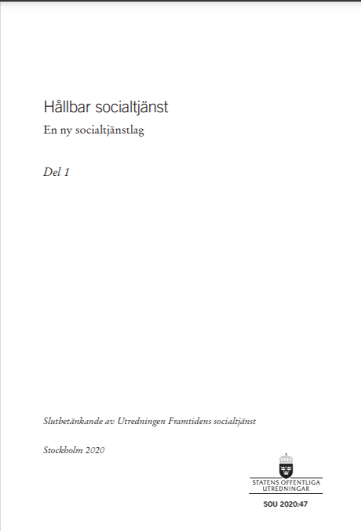
Workshop i en kontext
Jämställdhet – jämställda levnadsvillkor
Kunskapsbaserad socialtjänst
– evidens och beprövad erfarenhet
Förebyggande och lätt tillgänglig
Systematisk kvalitetsuppföljning och-utveckling
Intressebevakning för att stärka den regionala nivån genom reglering
Övergripande planering, planering av insatser för enskilda
Socialtjänstdataregister – utökade möjligheter till nationell statistik
Notes:
Jämställdhet – jämställda levnadsvillkor
Förebyggande och lätt tillgänglig
Planera insatser för enskilda
Kvaliteten ska följas upp och utvecklas systematiskt
Kunskapsbaserad socialtjänst – bedrivas i överensstämmelse med vetenskap och beprövad erfarenhet
Utredning för hur regionala nivån ska kunna stärkas.
Socialtjänstdataregister – utökade möjligheter till nationell statistik.

Slide 12



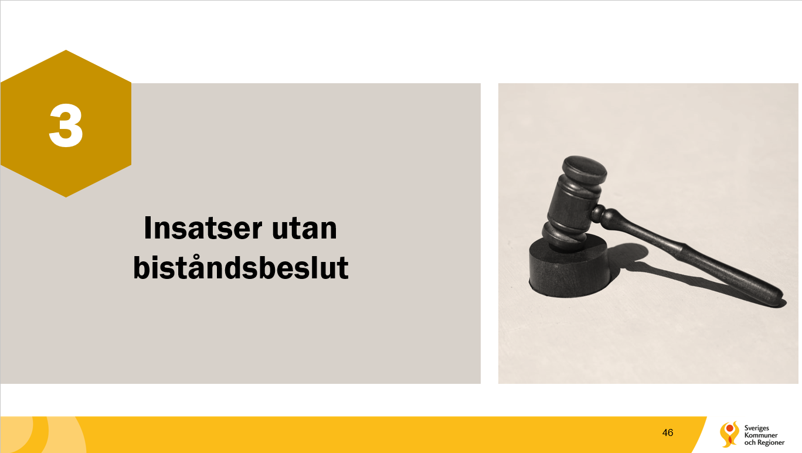
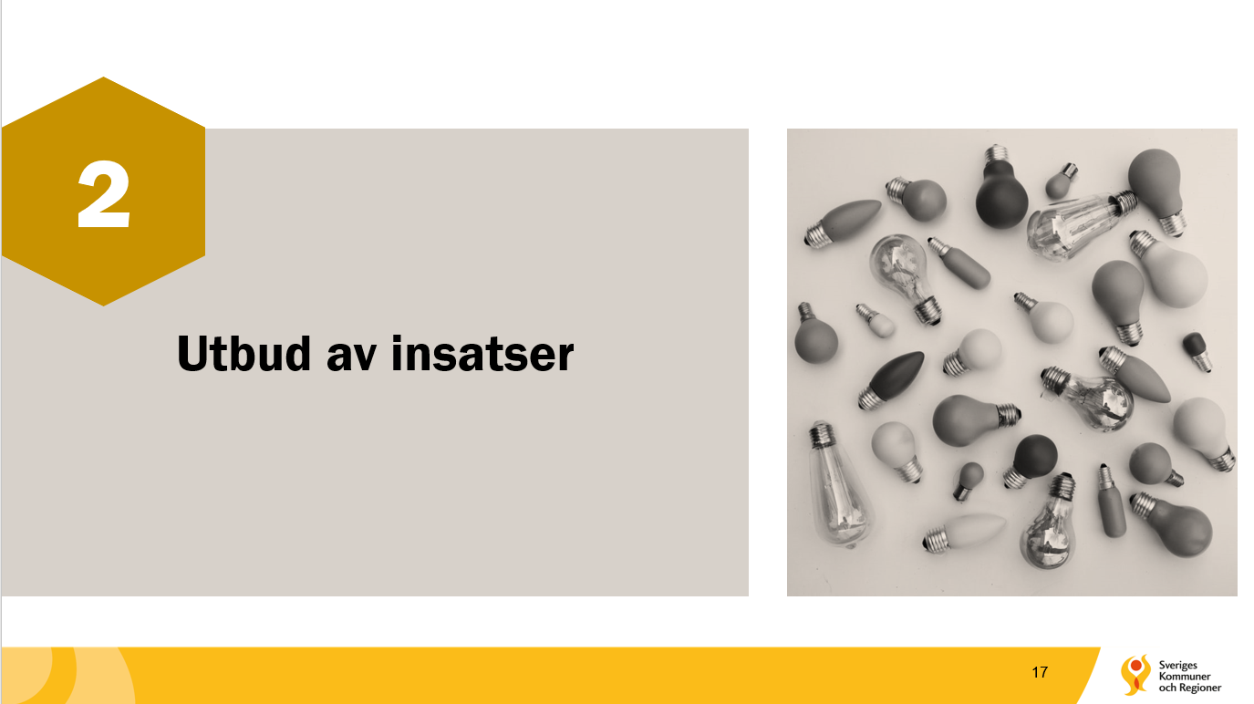

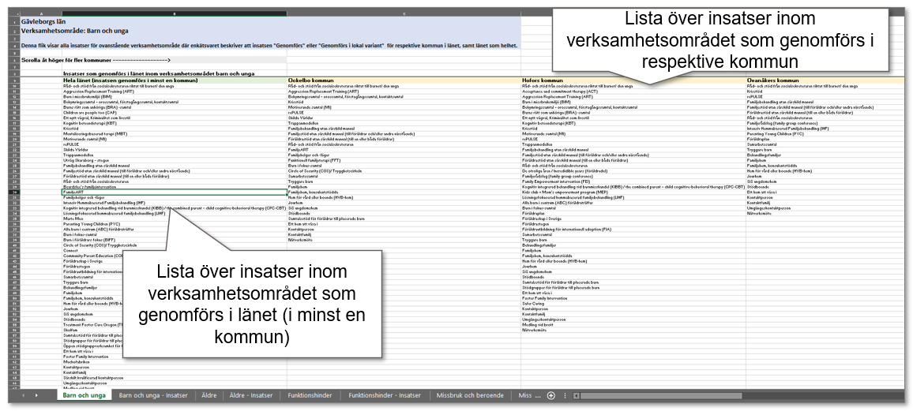
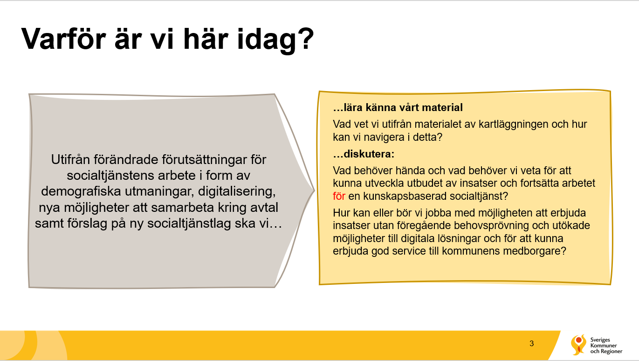

Workshopmaterial
Powerpointpresentation
Handbok för workshopledare
Analysrapport och resultatfil
Notes:
Hur började det?
Det började med betänkandet En hållbar socialtjänst, och vid genomgången av den identifierade SKR några några nyckelförslag som hade potential att förändra socialtjänsten väsentligt till det bättre, och där det också sannolikt skulle krävas systematiskt arbete på flera nivåer för att kunna stötta kommunerna i det arbetet.
Kunskapsbaserad socialtjänst – evidens och beprövad erfarenhet
Förebyggande och lätt tillgänglig
Övergripande planering, planering av insatser
Icke behovsprövade insatser
Varför hålla på när det inte ens är färdigt än?
En del av förslagen är det stor sannolikhet att det går igenom, och oavsett behöver vi vara förberedda. Det arbete vi lägger ner nu kommer ändå att kunna användas som ett stöd för kommunerna. Om det går igenom vill vi att kommuner och regioner ska vara väl rustade att hantera de förändringar som kommer.

Slide 13
Upplägg på sikt
Vilka verksamhetsområden?
Barn och unga, äldre, funktionshinder,
missbruk och beroende, socialpsykiatri,
våld i nära relation? En eller flera?
Analys, planering för vidare arbete
Första workshop
Vilka? Chefer och chefsstrateger, länsövergripande nivå
Vad? Strategisk, länsövergripande nivå
Utfall: Utkast till plan för vidare arbete
Analys: Prioriterade områden utifrån lokala förutsättningar, behov av fortsatta workshops.
Vilka behöver vara med?
Politiker, socialchefer, chefsstrateger, utvecklare, metodstödjare, handläggare, utförare?
Analys, planering för vidare arbete
Vilka kommuner?
Alla, några, enstaka?
Analys, planering för vidare arbete

Slide 14
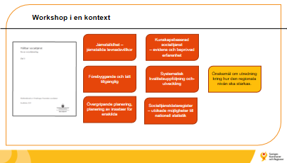
Rapport och workshop…
      En del av den långsiktiga omställningen till
      en mer hållbar socialtjänst.
Prioriterade områden och verktyg
  Digitalisering
  Ej behovsprövade insatser
  Avtalssamverkan

Slide 15
Flera saker pågår parallellt
Kommunal nivå
SKR
Jämställdhet – jämställda levnadsvillkor
Kunskapsbaserad socialtjänst
– evidens och beprövad erfarenhet
Regional nivå
Intressebevakning för att stärka den regionala nivån genom reglering
Förebyggande och lätt tillgänglig
Systematisk kvalitetsuppföljning och-utveckling
Nationell nivå
Övergripande planering, planering av insatser för enskilda
Socialtjänstdataregister – utökade möjligheter till nationell statistik

Slide 16
Planering framåt
SEPTEMBER
OKTOBER
NOVEMBER
DECEMBER
JANUARI
Revidering utifrån pilotworkshop
Kommunicera och överlämna material till RSS-nätverket
Rullas ut brett i länen
Fortsatt pilot i vissa län
Stöd vid genomförande
2022
2023
Strategisk planering utifrån socialtjänstområdet
Planering av övergripande arbete med kartläggningen, icke behovsprövade insatser, kunskapsbaserad socialtjänst, intressebevakning och kommande omställning. Kontinuerlig bedömning kring aktiviteter och områden att arbeta vidare med.
Planering och utförande av avgränsade aktiviteter utifrån övergripande målbild

Slide 17
Tack för mig!
Maila gärna tankar och synpunkter kring kartläggningen, workshopen eller annat du tänker är viktigt för mig att veta i det fortsatta arbetet.
Lisa.holmgren@SKR.se

Slide 18
Pilotworkshop Västernorrland 14/6

Slide 19
Myndigheten för vård och omsorgsanalys om rapporten Omotiverade skillnader i socialtjänsten

Slide 20
Kaffepaus

Slide 21
Workshop om långsiktiga och stabila ekonomiska förutsättningar för RSS genom reglering

Slide 22
Upplägg av punkten
Sammanhangsmarkering
Vårt förslag om reglering
Vad ska regleras – gruppdiskussion om innehåll

Slide 23
Ett fönster är öppet!
Utredningen om ny Socialtjänstlag (vetenskap och beprövad erfarenhet)
Intressebevakning utifrån RSS roll i kunskapsstyrning och kunskapsutveckling i socialtjänst
Ny regering, SKR FSS SSR och Vision förbereder för att ta kontakt med ny statssekreterare. Till dess behöver vi texter och vi behöver vara konkreta.

Slide 24
Arbete för att stärka RSS
2008: Utredning om evidensbaserad praktik i socialtjänsten pekar på behov av samverkan
2009: SKR turnerade i alla län = starkt stöd för behovet av samverkan på länsnivå
2009-2016: Ök med finansiering till uppbyggnad av RSS och utpekade sakområden
2016: Modell för samverkan mellan lokal och nationell nivå genom RSS

Slide 25
Tidigare intressebevakning för stabilitet i RSS
I återrapporteringar i ök har SKR påtalat behovet av långsiktiga b.la ekonomiska förutsättningar för RSS
I kunskapsstyrningsutredningen för hälso- och sjukvård lyfte SKR in vikten av RSS
I utredningen om en ny socialtjänstlag har SKR väckt frågan om behovet av en reglering av RSS för att säkra finansiering (förankrat med RSS, SKRs politik och relevanta nätverk)
Skrivelser från SKR, FSS och SSR lyfte behov av lagstiftning

Slide 26
Varför behövs RSS?
Socialtjänsten har ett allt mer komplext uppdrag
Kommunerna har olika förutsättningar att på egen hand rigga en kunskapsstyrningsorganisation
Kan utjämna skillnader i förutsättningar mellan kommuner
Underlättar gemensamma prioriteringar
Underlättar samverkan mellan huvudmännen
Stort tryck och behov från nationell nivå

Slide 27
What´s the problem?
RSS:erna ett av få strukturbyggen med statliga medel som faktiskt finns kvar. Men:
Huvudmännens betalningsvilja/förmåga varierar vilket leder till olika ekonomiska förutsättningar för RSS
RSS:ernas verksamhet är olika väl förankrade hos huvudmännen
Den kompensatoriska funktionen går delvis förlorad utifrån ovanstående
Vissa RSS bidrar mer i det nationella arbetet – får då också ett större inflytande på nationell nivå
Stora förväntningar från staten på RSS men lite resurser

Slide 28
Alternativ som har diskuterats
Lagstiftning i SoL
Inskrivning i förordning om nationell kunskapsstyrring
Överenskommelser
Statsbidrag som söks via Socialstyrelsen
Egen förordning kopplat till SoL

Slide 29
Vårt förslag
Intressebevakning för en reglering av RSS genom förordning
Utgångspunkt: Utifrån nya SoL - kunskapsstyrning
Finansieringsprincipen leder till:
Ökning av generella statsbidrag till huvudmännen som de sedan behöver avsätta till RSS
--------------------------------------------------------------------------------------------------------------
Delad finansiering – både staten och huvudmännen bidrar
Innehåll: Vi behöver tydliggöra vilken funktion som ska regleras
Form: Troligtvis behövs det också en ökad likhet av organisering och styrning och ledning
Notes:
Vi kommer att komma tillbaka till målet
Nu behöver vi vara konkreta!
Vi återkommer till formfrågor!
Avvägning mellan lokalt och regional inflytande i delar av RSS verksamhet kontra en stabil finansiering av delar av uppdraget som gäller kunskapsstyrning

Slide 30
Vad som inte kommer inrymmas i förordning
Samverkan om hälso- och sjukvårdens kunskapsstyrning
Samverkansfrågor med andra huvudmän
Regionala samverkans- och stödstrukturer – det är stödet vi kan reglera!
Notes:
Kapacitet och stabilitet i de regionala samverkans- och stödstrukturerna (RSS), vilka redan idag utgör ett viktigt stöd för kommunerna i kunskapsstyrningen inom socialtjänsten, är avgörande för att åstadkomma den nödvändiga omställning som socialtjänsten behöver genomföra för att möta intentionerna i en ny socialtjänstlag. RSS är den naturliga aktören för det nära och kontinuerliga stöd som behövs när socialtjänsten ska ställa om mot att bli mer förbyggande, kunskapsbaserad och jämlik.

Slide 31
INNEHÅLL: Vad bör vara minsta gemensamma nämnare?
Samverkan på länsnivå - Att regionalt organisera chefer, verksamhetsföreträdare och förändringsledare för att ge ett strategiskt stöd i omställningsarbetet och bidra till erfarenhetsutbyte och lärande mellan kommunerna kontinuerligt över tid
Att vara dialogpart till staten och dess myndigheter
Att ge processtöd till utvecklingsinsatser bland annat utifrån de nya lagkraven med utgångspunkt i förbättrings- och utvecklingsområden från ett regionalt perspektiv
Att bedriva kompetensutveckling för socialtjänstens medarbetare
Att ge stöd till uppföljning och analys samt att bedriva praktiknära forskning om och med socialtjänsten
Notes:
RSS verkar redan idag för att stötta kommunerna i den komplexa verksamhet som socialtjänsten utgör. Många verksamheter inom socialtjänsten präglas av både hög omsättning på chefer och personal samt hög arbetsbelastning. För att stärka lokala och regionala utvecklingsarbeten krävs det ett systematiskt, stabilt och långsiktigt stöd på länsnivå. Det vi har beskrivit nu är saker som RSS redan gör i olika utsträckning och som vi vill förstärka genom statligt stöd för att det ska bli mer jämlikt. Det är alltså som vi ser det inget nytt och det är inte meningen att det ska vara det heller, utan vi vill förstärka det som redan görs!
Samverkan på länsnivå är avgörande för omställningen till en kunskapsbaserad socialtjänst
Många kommuner är för små för att ha egna kunskapsorganisationer. Även om medel tilldelas för att bedriva omställningen lokalt kommer förändringsledare och chefer på den lokala nivån att behöva stöd i sitt arbete. En strategisk del av RSS-verksamheten i länen idag är de nätverk av kommunrepresentanter som samordnas med hjälp av RSS. Samtliga RSS organiserar socialchefsnätverk men också många andra sakområdesnätverk och genom att kommuner genom RSS kan arbeta tillsammans med både med omställningen till en ny socialtjänstlag och i kommande utmaningar kan oönskade ojämlika förhållanden mellan kommuners kapacitet kan utjämnas.
RSS roll som en dialogpart för staten
Det är av avgörande betydelse för omställningen att de myndigheter som kommer att få uppdrag att stödja omställningen har en dialogpart för att det stöd som tas fram och ska ges av den nationell nivån ska bli relevant och användbart för kommunerna. Genom RSS kan staten föra dialoger med alla Sveriges 290 kommuner. SKR samordnar ett flertal nätverk med representanter från RSS där denna dialog förs redan idag. Men det är ett resurskrävande arbete att föra dialoger, hämta och sprida information till och från kommuner för att vara informationsbärare mellan lokal och nationell nivå.
Genom Partnerskapet till stöd för kunskapsstyrning i socialtjänsten har steg redan tagits för nationellt samarbete i utvecklingsarbete mellan statliga myndigheter och RSS för lokal nytta. Samarbetet kommer att ha stor betydelse för omställningen men också i utvecklingsarbete framåt. För att alla kommuner ska ha samma möjlighet dels att genom sitt RSS föra fram sina behov och dels medverka/påverka i de utvecklingsarbeten som genomförs nationellt behövs mer jämlika förutsättningar för RSS.
RSS betydelse för verksamhetsrelevant utvecklingsarbete
Kommuner kommer att behöva stöd att genomföra utvecklingsinsatser utifrån de nya lagkraven med utgångspunkt i aktuella förbättrings- och utvecklingsområden från ett regionalt perspektiv. Det är också ett arbete som kommer att behöva fortsätta efter att den nya lagen implementerats. Det kan exempelvis handla om att stödja kommunerna implementera nya arbetssätt som myndigheterna rekommenderar eller stöd för att följa upp och analysera data från den egna verksamheten. Ett regionalt processtöd blir avgörande särskilt för de små kommunerna som inte har egna utvecklingsresurser inom alla områden.
RSS roll för kompetensutveckling för socialtjänsten medarbetare
Det behövs en bred verksamhet när det gäller olika former av öppen och skräddarsydd kompetensutveckling för olika yrkeskategorier inom socialtjänsten för att kunna arbeta mer kunskapsbaserat. I samverkan med kommunerna, lärosäten, statliga myndigheter och med andra kommunalförbund och regioner, genomför RSS redan idag olika fortbildningsinsatser. Ett exempel på detta är RSS avgörande roll både för utvecklingen av nationella Yrkesresor för socialtjänstens medarbetare samt genomförandet och samordningen av Yrkesresan regionalt. Detta är ytterligare ett område som i samband med omställningen kommer att behöva intensifieras och förstärkas.
RSS betydelse för verksamhetsuppföljning och forskning om och med socialtjänsten
Den lokala och praktiknära kunskapsutvecklingen är särskilt viktig för socialtjänstens verksamheter med tanke på dagens tillgång till forskning och nuvarande kunskapsläge för de insatser som ges av socialtjänsten. RSS kan i samarbete med universitet/högskolor eller genom egen FoU-verksamhet bedriva stöd till kommunerna i den lokala kunskapsutvecklingen. Det kan exempelvis handla om analyser, stöd i att genomföra individbaserad systematisk uppföljning, följeforskning på nya arbetssätt, forskarhandledning för verksamhetsutveckling och stöd till implementering av nya arbetssätt. Det handlar också om omvärldsbevakning och förmedling av aktuell forskning. Att förstärka den lokala kunskapsutvecklingen kommer att bli helt avgörande när socialtjänsten ska arbeta mer kunskapsbaserat och RSS stöd kommer att behöva finnas på lång sikt.

Slide 32
Workshop
OBS Kom ihåg avgränsningarna – det handlar om stöd till kunskapsstyrning och det handlar om socialtjänsten
Läs igenom förslagen och fundera över om ni tycker att detta ska regleras i en förordning. Vad ser ni för fördelar och nackdelar med det. Se till att någon tar anteckningar i mallen!
Fundera över om det är ngt som saknas. Anteckna i mallen
När ni är klara – skriv er grupps ställningstagande på lappen på väggen, JA eller NEJ
Skicka era anteckningar till anna.nielsen@skr.se
KL 12:10 har vi en kort återföring
Notes:
Ni ska vara klara 12:

Slide 33
Mötestider 2023
16 februari, 09-12 Fysiskt gemensam RSS och NSK-S
31 maj, digitalt Gemensam RSS och NSK-S
5 oktober, 09-12 Fysiskt gemensam RSS och NSK-S
12 december, 13-17
Digitalt Gemensam RSS och NSK-S

Slide 34
Sammanfattning och avslut

